Slide 1
3.3 平面向量的内积

Slide 2
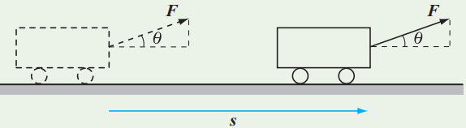
问题情境
在力学中，一个物体受到力的作用，并在力的方向上产生了一段位移，这个力就对物体做了功．如果一个物体在力F 的作用下产生位移s，如图所示，那么力F对物体所做的功为：W=|F||s|cos θ．其中θ是F与s的夹角．
这里，力F与位移s都是向量，而功W是一个数量，它等于由两个向量F，s的模及它们的夹角的余弦的乘积，W叫做向量F与向量s的内积，它是一个数量，又称为数量积．

Slide 3
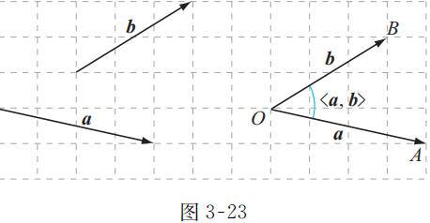
新课学习
两个非零向量夹角的定义
如图所示，已知两个非零向量a和b，作 ＝a， ＝b，则∠AOB是向量a与b的夹角，记作a，b>．规定0≤<a，b> ≤π.
①当 时，a与b的方向相同；
②当 ＝π 时，a与b的方向相反；
③当 ＝ 时，a与b垂直，记作：a⊥b.

Slide 4
新课学习
两个非零向量夹角的定义
通过平移
变成共起点！
想一想：如图，等边三角形中，求
（1） 与 的夹角；
（2） 与 的夹角.
C´
C
A
B

Slide 5
新课学习
两个非零向量的内积
已知两个向量a与b，它们的夹角为 ，则向量a，b的模与它们夹角的余弦值的乘积称为向量a与b的内积(数量积或点积)，
记作： a·b＝|a||b|cos .
✭注意：
（1）a·b的结果是一个实数，可以是正数、负数和零．
（2）符号“·”在向量运算中不是乘号，既不能省略，也不能用“×”代替.
✭规定：零向量与任意向量a的内积为0，即0·a= 0 .

Slide 6
新课学习
例1 已知|a|=3，|b|=6，求下列各种情况下的a·b的值：
（1） =60°； （2）a⊥b； （3）a∥b .
解
(1)因为 =60°，所以a·b＝|a||b|cos 60°=3×6× = 9 .
(2)因为a⊥b，所以 =90°，于是a·b＝|a||b|cos 90°= 0 .
(3)因为a∥b，所以a与b的方向相同或相反.
当a与b的方向相同时， =0°，所以a·b＝|a||b|cos 0°
＝3×6×1=18.
当a与b的方向相反时， =180°，所以a·b＝|a||b|cos 180°
＝3×6×（-1）=-18.

Slide 7
新课学习
内积运算定律：
已知向量a，b，c和实数λ，则有下列结论：
①a·b＝b·a
②λ(a·b)＝(λa)·b＝a·(λb)
③(a＋b)·c＝a·c＋b·c
交换律
结合律
内积不满足结合律！
分配律
✭注意：(a·b)·c＝a·(b·c)不成立，并且a·b＝a·c也不能推出b＝c.

Slide 8
新课学习
两个向量内积的性质
设a，b为两个非零向量：
(1)若e是单位向量，则a·e＝|a|cos ；
(2)a⊥b⇔a·b＝0；
(3)a·a＝|a|²，或|a|＝ ；
(4)cos ＝ ；
(5)|a·b|≤|a||b|.

Slide 9
典型例题分析
例2 已知|a|=2，|b|=1， =60°，求：
（1）（a+b）·（a-b）；
（2）|a+b| .
解
（1）（a+b）·（a-b）
= a·a-a·b+b·a-b·b
= |a|²-|b|²
= 4-1
= 3．
（2）因为|a+b|² =（a+b）·（a+b）
= a·a+a·b+b·a+b·b
= |a|²+2a·b+|b|²
= 4+2×1×cos 60°+1
= 7，
所以|a+b|= ．

Slide 10
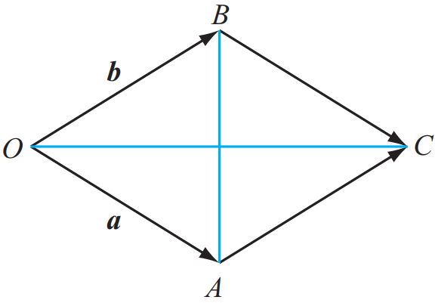
典型例题分析
例3 证明菱形的对角线互相垂直.
如图所示，已知菱形OACB，设 ＝a， ＝b，则|a|=|b| .
证明
因为 =a+b， =a-b ，
所以 · =（a+b）·（a-b）= |a|²-|b|²= 0，
所以 ⊥ ，
即菱形的对角线互相垂直.

Slide 11
典型例题分析
例4 已知|a|=|b|=2，a·b= ，求 .
解
因为cos =
由于0≤ ≤π，所以 = .

Slide 12
课堂小结
1．两个非零向量夹角的定义；
2．两个非零向量的内积；
3．内积运算定律；
4．两个向量内积的性质．
5．平面向量的内积常见的题型主要有：
（1）已知向量的模及夹角计算向量的内积；
（2）已知两个向量的内积及模长求两向量的夹角；
（3）运用向量的内积的运算法则及性质求向量的内积．

Slide 13
作业布置
必做题 教材第86页，习题第2，3，5，6 题；
选做题 教材第86页，习题第 7 题．

Slide 14
再 见

